Slide 1
البتراء
دانيل بويه

Slide 2
البتراء
تعد مدينة البتراء من أروع وأكثر المواقع جذباً للسياح في الأردن. وما زاد البتراء روعة الإبداع البشري في بيئة وعرة من واجهات مزخرفة ذات الطراز النبطي الفريد مع لمسات مصرية وأشورية وهذا ما خلق بانوراما للثروات المعمارية وجعلها تصنف كأحد مواقع التراث العالمي لليونسكو منذ عام 1985، وأصبحت تعتبر واحدة من عجائب الدنيا السبع في العالم الحديث.
اين تقع البتراء
البتراء مدينة أثرية وتاريخية تقع في محافظة معان في جنوب المملكة الأردنية الهاشمية

Slide 3
البتراء
خارطة الأردن

Slide 4
تاريخ البتراء
قام العرب الأنباط بنحتها من الصخر منذ أكثر من 2000 عام،وهي شاهدة على الحضارات العربية القديمة ثراءً وإبداعا، حيث بقي موقع البتراء غير مكتشف للغرب طيلة الفترة العثمانية، حتى أعاد اكتشافها المستشرق السويسري يوهان لودفيغ بركهارت عام 1812
ماذا سميت البتراء
سميت البتراء بـ «المدينة الوردية» نسبةً لألوان صخورها الملتوية.
تعني البتراء في اللغة اليونانية الصخر.

Slide 5
الأهمية الاقتصادية للبتراء
البتراء هي من احد اهم مصادر الدخل السياحي في الأردن ,أكثر من 471037
سائح زار البتراء في أيار هذه السنة. فهية تسهم في تشغيل الفنادق والمرافق السياحية و شركات الطيران و النقل السياحي .

Slide 6
كيف تبدأ رحلتك في البتراء
يمكنك الانطلاق في بداية جولتك عبر طريق المدرس حتى تطل من فوق الجبال على الخزنة ومن ثم الذهاب الى المذبح ومن ثم عبر وادي فرسة الى قصر البنت والعودة او من المذبح الملكية. نزولا عبر الدرج الى المقابر

Slide 7
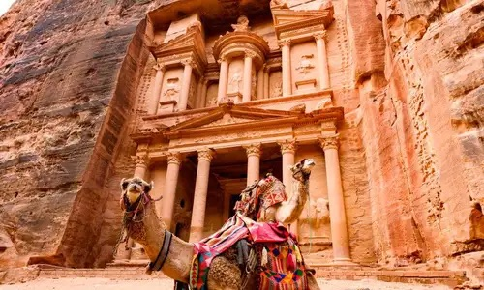
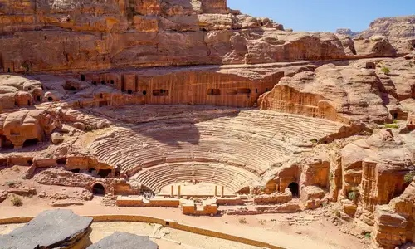
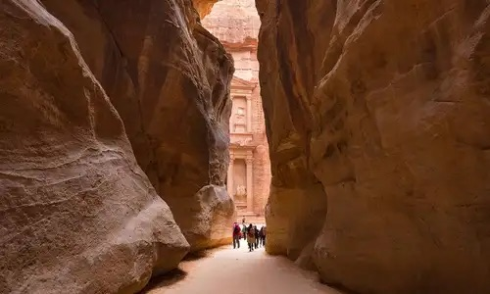
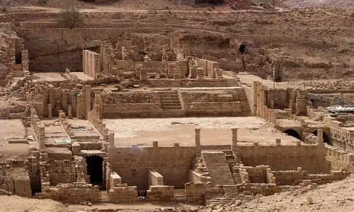
الخزنة
المسرح
السيق
المعبد الكبير

Slide 8
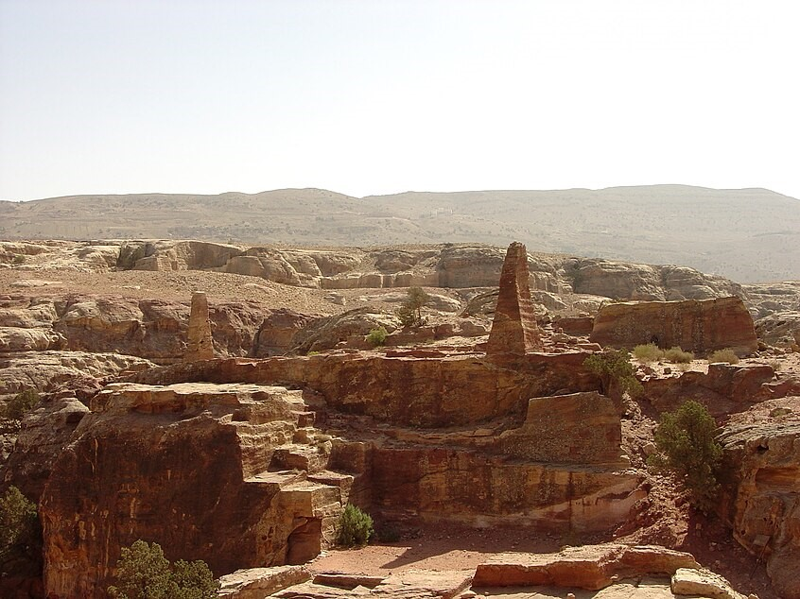
المذبح

Slide 9
مهرجان البتراء الضؤي
إن أهمية المهرجان تكمن باستخدامه تقنيات تكنولوجية حديثة لعرض البترا كموقع تراثي عالمي ولإبراز أهميتها كموقع تراثي رئيسي في المملكة والمنطقة.
https://www.youtube.com/watch?v=QtyP0PYgQzM

